Slide 1
Shared Task: NitroNLP 2024
State Antonia
Clinciu Diana
Universitatea din Bucuresti

Slide 2
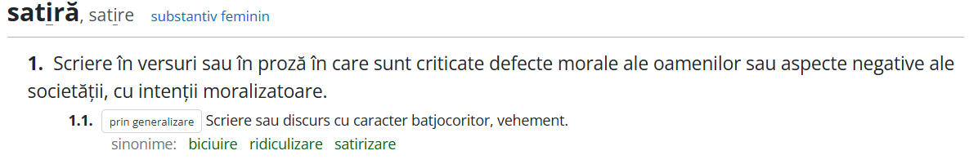
CERINTA
Clasificarea unor texte in limba romana ca satirice sau non satirice
Dar, ce e satira?

Slide 3
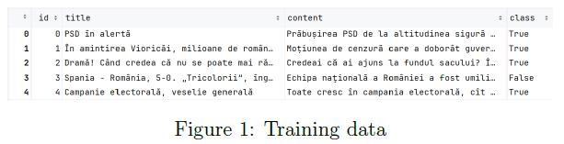
Setul de date
Setul de date este format din 2 fisiere, train.cvs si test.cvs, care contin articole de stiri in limba romana.
Pentru fiecare articol exista continut, titlu si eticheta

Slide 4
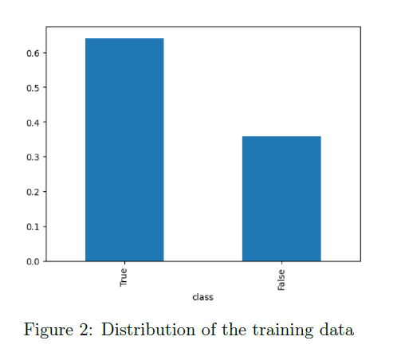

Slide 5
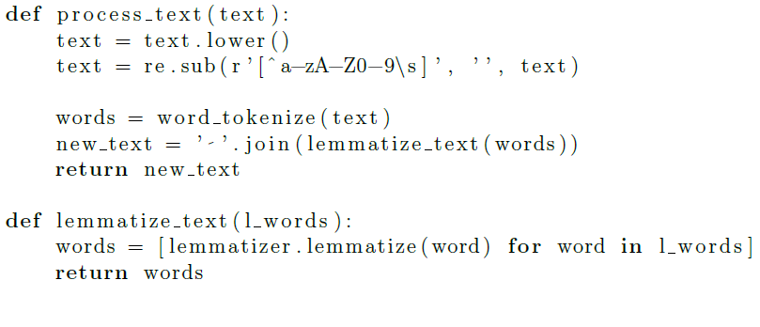
Preprocesare
Substituim continutul articolelor cu titlul (acolo unde nu exista contunutul)
Inlocuim caracterele speciale + tranformam toate caracterele in litere mici
Lematizam
Vectorizare cu CountVectorizer (BOW)

Slide 6

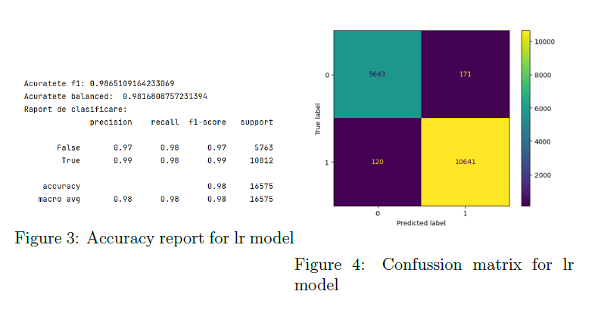
Linear Regresion (Scor Kaggle: 0.805)

Slide 7
Incercarile anterioare
Model | Scor
Linear regression max_iter = 5000 | 0.85
Linear regression without stopwords | 0.80

Slide 8

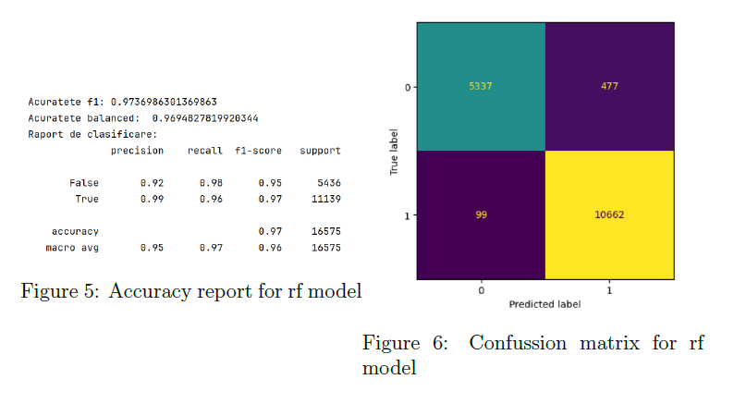
Random forest (Scor Kaggle: 0.81)

Slide 9
Incercari anterioare
Model | Scor
Random forest n_estimators = 25 | 0.79
Random forest n_estimators = 1000 | 0.57
Random forest n_estimators = 60 | 0.81

Slide 10
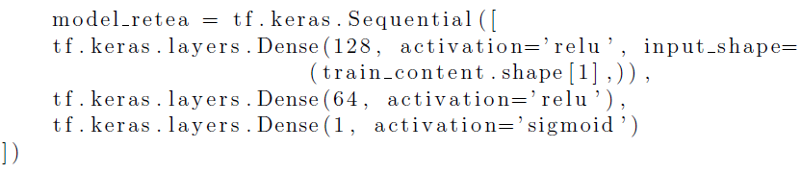
Fully connected neutral network (Scor Kaggle: 0.89)
Arhitectura
Antrenarea

